Slide 1
Převzato z: http://ipengineer.net/2015/04/git-for-network-engineers/

Slide 2
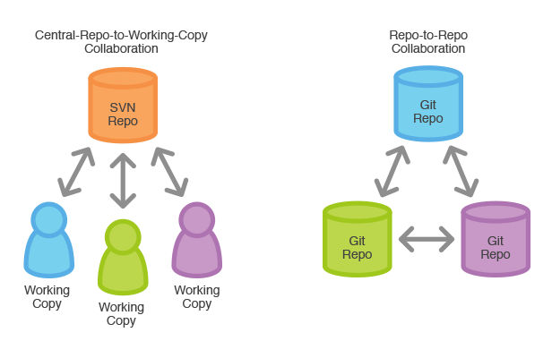
Architektura SVN vs. Git
SVN (centralizovaná)
Git (distribuovaná)
Převzato z: http://techidiocy.com/understand-git-clone-command-svn-checkout-vs-git-clone/

Slide 3
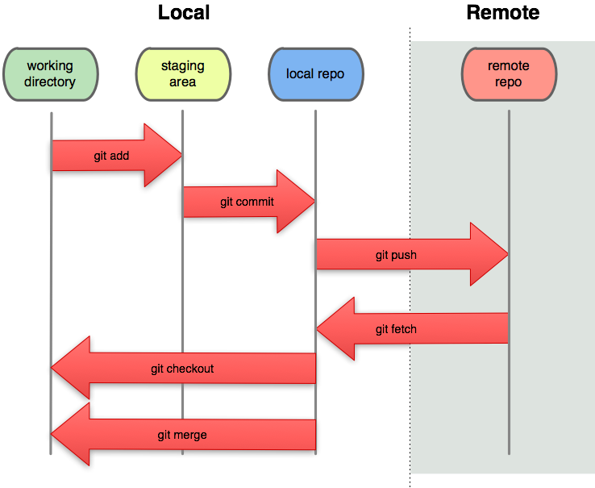
Pracovní oblasti
Převzato z: http://www.slideshare.net/eemmaannuueellee/emanuele-olivetti-gittutorial

Slide 4
git commit
commituje se do lokalního repozitáře
commitují se změny ze staging area

Slide 5
git diff
Rozdíl working directory ↔ staging area
S parametrem -- cached rozdíl staging area ↔ repository (to co se bude commitovat)
Se zadáním revize zobrazí rozdíl working directory ↔ repository
Se zadáním dvou revizí zobrazí rozdíl mezi nimi … překvapivě

Slide 6
git add [-p]
Slouží pro přípravu commitu ve staging area
Umožňuje přidání pouze vybraných souborů
S parametrem -p (patch) umožňuje přidat pouze části souborů
Praktická ukázka vydá za tisíc slidů

Slide 7
Oprava omylu
git commit --amend – oprava posledního commitu stavem ze staging area
git revert – vytvoří opačný patch k předané revizi
git reset [--soft | --mixed | --hard]
  soft – zruší commit v repozitáři
  mixed (default) – zruší změny v repozitáři a ve staging area
  hard – zruší změny i ve working directory

Slide 8
Práce s větvemi
git branch - vytvoření vetvě
git checkout - přepínání mezi větvěmi
git merge - spojování větví (fast forward)
git rebase - posuvání větví
git cherry-pick - kopie commitu do jiné větve

Slide 9
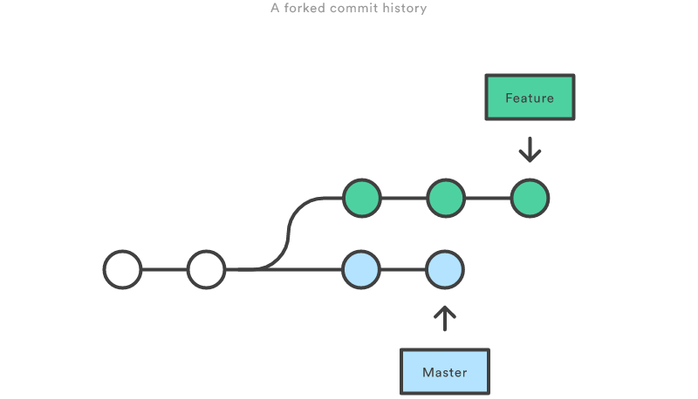
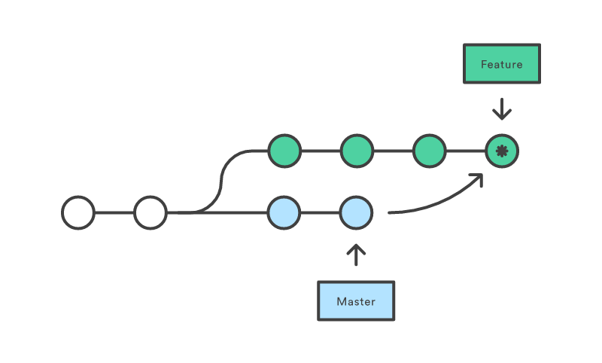
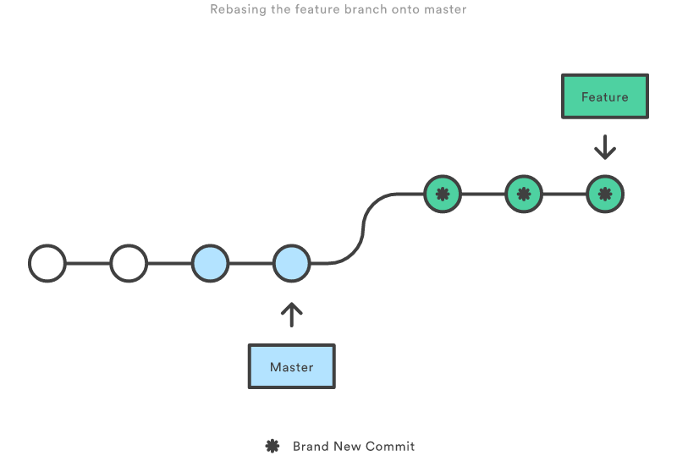
Marge vs. Rebase
Merge
Rebase
Převzato z: https://www.atlassian.com/git/tutorials/merging-vs-rebasing/conceptual-overview

Slide 10
git tag
tag je pouze ukazatel na revizi (implementačně je to větev, která se nepohybuje)
z předchozího plyne, že do tagu není možné commitovat
git tag – vytvoří prostou značku
git tag -a – vytvoří anotovanou značku která má informace o autorovi, datu vytvoření a commit message
lze vytvářet i podepsané značky

Slide 11
Práce se vzdáleným repozitářem
git clone URL – vytvoří klon existujícího repozitáře
git remote add – přidá do lokálního repozitáře vzdálený repozitář
git push – odeslání změn do vzdáleného repozitáře
git pull – získání změn ze vzdáleného repozitáře a jejich zamergování

Slide 12
git rebase --interactive
nástroj na úpravu historie
umožňuje spojování commitů, rozdělování commitů, editaci commitů atd.

Slide 13
Nalší zajímavé funkce
stash – možnost uložení změn do zásobníku a následné vytažení
submoduly – obdoba externalů v SVN
git svn – možnost pracovat nad svn repozitářem s gitem + migrace
hooks - podobně jako v SVN
dvoucestné filtry pro komunikaci s repozitářem (nastavení prostředí pro testy)

Slide 14
Díky za pozornost

